Slide 2
«Пожалуй, самый известный эффект паузы встречается в Пятой симфонии Чайковского, когда музыка затихает постепенно под солирующий и убаюкивающий кларнет, Мравинский показывает одним пальцем tutti, после чего слабонервных выносят из зала»
(Олег Романенко)

Slide 3
Что помогает вам делать паузу в безудержном ритме нашей жизни? Как вы используете эти передышки не только для физического или интеллектуального, но и для духовного обновления?
Запишите сейчас ответ в свои бюллетени.

Slide 4
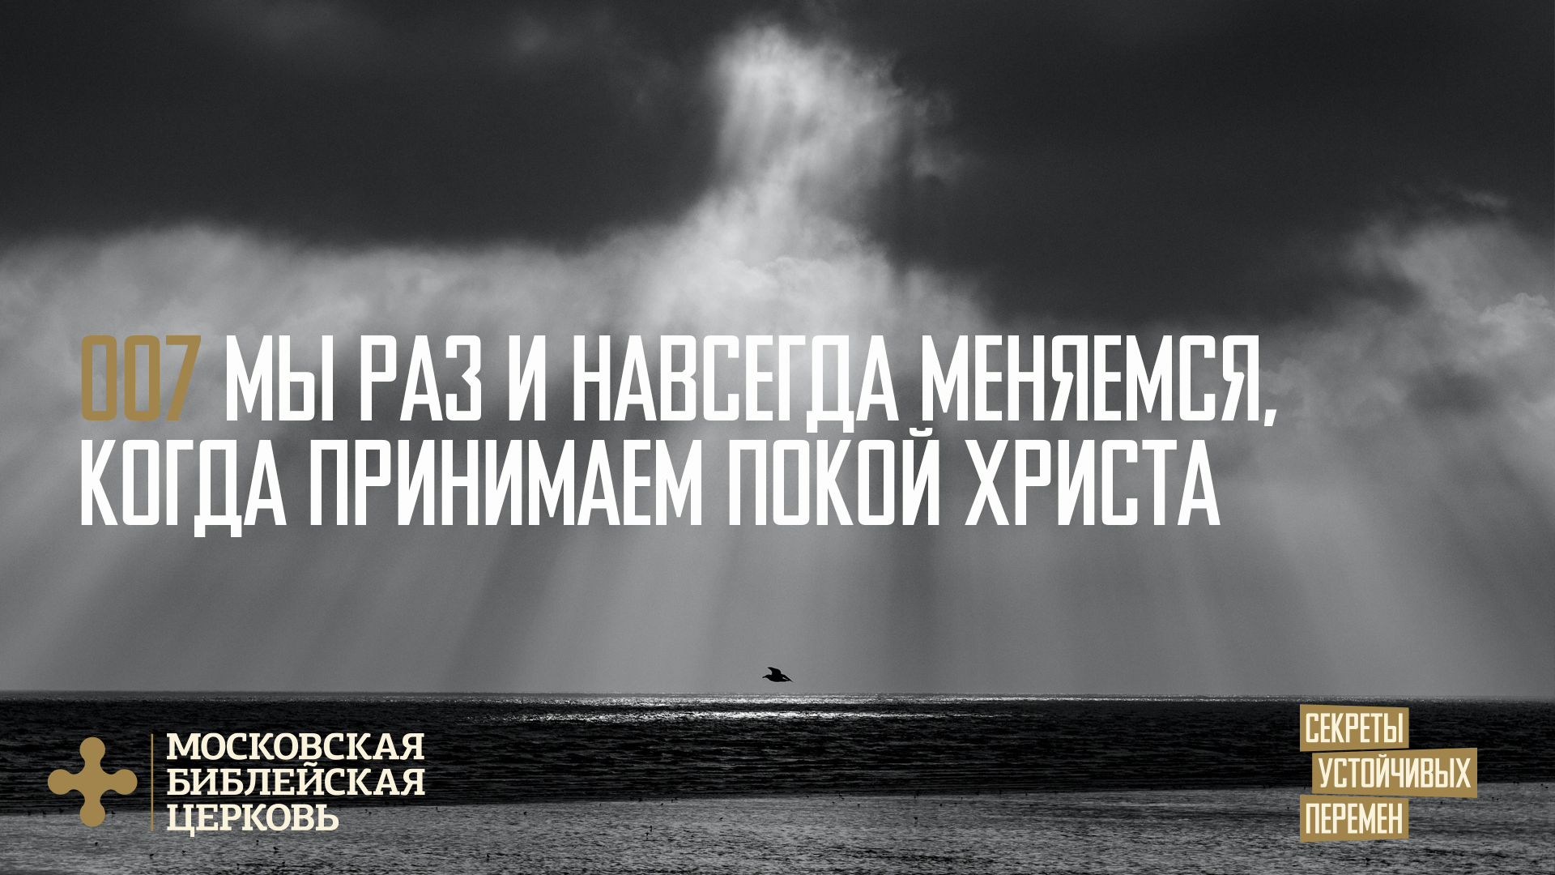

Slide 5
^{27:62} На следующий день, это была суббота, первосвященники и фарисеи собрались у Пилата. ⁶³ «Господин», – обратились они к нему, – «мы вспомнили, что когда этот обманщик еще был жив, Он сказал: «Через три дня Я воскресну». ⁶⁴ Поэтому прикажи, чтобы могила три дня охранялась, иначе Его ученики могут прийти, выкрасть тело и сказать народу, что Он воскрес из мертвых. Этот последний обман будет еще хуже первого». ⁶⁵ «Возьмите стражу», – ответил Пилат, – «идите и охраняйте, как знаете». ⁶⁶ Они пошли, опечатали камень и выставили у гробницы стражу.
(Евангелие от Матфея 27:62-66)

Slide 6
НА ЧЁМ МЫ ОСТАНОВИЛИСЬ
В ПРОШЛЫЙ РАЗ
Мы раз и навсегда меняемся, когда принимаем жертву Христа. Потому что крест Иисуса помогает нам справиться с:
Несправедливостью;
Неверностью;
Ненавистью;
Несостоятельностью.

Slide 7
СОБЫТИЯ СУББОТЫ ПОКОЯ
Иисус мёртв. В последние часы Страстной пятницы два высокопоставленных члена синедриона Никодим и Иосиф Аримафейский снимают тело Иисуса с креста, чтобы похоронить в новой семейной усыпальнице, которую Иосиф Аримафейский купил для себя и своей семьи.
Наступает суббота, день покоя. После водоворота событий последних двух дней кажется, что весь мир замер. Ученики разбежались и спрятались. И только фарисеи помнят, что Иисус обещал воскреснуть.

Slide 8
ГДЕ БЫЛ ДУХ ХРИСТА?
Вознесение и пришествие на землю:
^{4:9} «Поднялся» означает не что иное, как то, что Он прежде спускался вниз, на землю (в преисподние места земли).
(Послание Ефесянам 4:9)
Проповедь после вознесения:
^{3:18} …Его тело было умерщвлено, но Он был оживлен Духом, ¹⁹ в Котором Он пошел и проповедовал духам, содержащимся в неволе… (1 Послание Петра 3:18-19)

Slide 9
^{23:42} И он сказал: «Иисус, вспомни меня, когда придешь в Свое Царство!» ⁴³ «Говорю тебе истину: сегодня ты будешь со Мной в раю», – ответил ему Иисус. (Ев. от Луки 23:42-43)
^{8:34} …кто может осудить? Христос Иисус, Который умер, но воскрес и сейчас находится по правую руку от Бога, ходатайствует за нас. (Послание Римлянам 8:34)
^{2:1} …если кто из вас и согрешит, то у нас есть Праведник Иисус Христос, Который свидетельствует перед Отцом в нашу защиту. (1 Послание Иоанна 2:1)
^{7:35} Он в силах полностью спасать …Он всегда жив и всегда ходатайствует за них. (Послание Евреям 7:35)

Slide 10
МЫ РАЗ И НАВСЕГДА МЕНЯЕМСЯ, КОГДА ПРОНИКАЕМСЯ ПОКОЕМ ХРИСТА
Могила Спасителя учит нас:
Реальности смерти;
Работе сомнений;
Разнообразию обетований Бога.

Slide 11
^{27:62} На следующий день, это была суббота, первосвященники и фарисеи собрались у Пилата... ⁶⁴ Поэтому прикажи, чтобы могила три дня охранялась…
(Евангелие от Матфея 27:62 и 64)

Slide 12
РЕАЛЬНОСТЬ СМЕРТИ
Наверное, самое разительное отличие сегодняшнего образа жизни от того, что был ещё сто лет назад, – это наша нетерпимость к смерти. Если раньше люди жили в осознании того, что они умрут, то сегодня мы всячески делаем вид, как будто будем жить вечно. Могила Христа возвращает нас с небес на землю, заставляя посмотреть правде в глаза. Она учит нас реальности:
Смерти Иисуса;
Смерти каждого из нас.

Slide 13
^{89:12} Научи нас вести счет нашим дням, чтобы мы обрели сердце мудрое. (Молитва Моисея в Псалме 89:12)
Мы не будем ценить или даже понимать прощение грехов, воскресение и жизнь вечную, пока не проникнемся реальностью нашей смерти.
Отдаём ли мы себе отчёт в том, что у нас не бесконечный запас времени на земле? Заставляет ли наша смертность нас относиться более серьёзно к нашей жизни?
Мы не будем жить вечно на земле. Но мы можем жить вечно. Мы раз и навсегда меняемся, когда проникаемся покоем Христа

Slide 14
Кляни пред вечной ночью свой черед,
Должна в конце дня старость бушевать;
Не соглашайся с тем, что свет умрет.
…
Отец, молю с печальных тех высот
Корить меня, в слезах благословлять.
Кляни пред вечной ночью свой черед,
Не соглашайся с тем, что свет умрет.

Slide 15
^{27:63} «Господин», – обратились они к нему, – «мы вспомнили, что когда этот обманщик еще был жив, Он сказал: «Через три дня Я воскресну».
(Евангелие от Матфея 27:63)
Фарисеи не сомневаются, хотя им стоило бы задуматься о воскресении, раз они вспомнили о нём. Они помнят, но не верят.
Ученики сомневаются в субботу, но сомнения подталкивают к переосмыслению всего в их жизни, их веры в Бога, их понимания своего призвания, оценки своего посвящения. Они не помнят, но всё ещё верят.

Slide 16
РАБОТА СОМНЕНИЙ
Мы привыкли к тому, что сомнения – это признак слабой веры. Однако сомневаться естественно. Вопрос не в том, сомневаемся мы или нет, а в том, что мы делаем с нашими сомнениями. Сомнения могут быть:
Сокрушительными;
Созидательными.
Мы становимся духовно слабее тогда, когда отвергаем наши сомнения, и намного крепче тогда, когда прорабатываем их.

Slide 17
^{21:21} Иисус ответил им: «Говорю вам истину: если вы будете верить, не сомневаясь, то сможете сделать не только то, что было сделано с инжиром но даже если вы скажете этой горе: «Поднимись и бросься в море!» – то так и будет. ²² Если вы верите, то получите все, о чем бы вы ни попросили в молитве».
(Евангелие от Матфея 21:21-22)
Лишь прорабатывая наши сомнения, мы возрастаем в нашей вере, постепенно становясь тем, кто «ни мало не сомневается, когда просит» (см. Послание Иакова 1:2-8)

Slide 18
Как мы относимся к нашим сомнениям? Задумываемся ли мы над ними? Ищем ли ответы на наши вопросы? Или мы настолько боимся их, что, столкнувшись, пытаемся их всячески игнорировать?
Мы раз и навсегда меняемся, когда проникаемся покоем Христа

Slide 19
«Вера без тени сомнений подобна человеческому организму, в котором нет никаких антител. Люди, беспечно идущие по жизни, слишком занятые или равнодушные, чтобы задавать трудные вопросы о том, почему они верят так, а не иначе, обычно оказываются беззащитными перед лицом трагедии или пытливыми вопросами умного скептика. Вера человека способна разрушиться в одночасье, если ему никогда не хватало терпения прислушаться к собственным сомнениям – к тем самым, которые следует отметать лишь после долгих размышлений».
(Тимоти Келлер «Разум за Бога»)

Slide 20
^{12:38} Затем фарисеи и учители Закона стали просить Иисуса: «Учитель, мы хотим, чтобы Ты показал нам какое-нибудь знамение». ³⁹ Иисус ответил: «…не будет дано никакого знамения, кроме знамения пророка Ионы. ⁴⁰ И как Иона был три дня и три ночи в желудке огромной рыбы, так и Сын Человеческий будет в сердце земли три дня и три ночи… ^{27:62} На следующий день, это была суббота, первосвященники и фарисеи собрались у Пилата. ⁶³ «Господин», – обратились они к нему, – «мы вспомнили, что когда этот обманщик еще был жив, Он сказал: «Через три дня Я воскресну».
(Евангелие от Матфея 12:38-40 и 27:62-63)

Slide 21
РАЗНООБРАЗИЕ ОБЕТОВАНИЙ
Фарисеи вспоминают о том, что Иисус обещал сделать. Обрати ученики внимание на обетования Иисуса, и они не были бы столь потеряны в этот день. Иисус говорит о Своём воскресении:
Словами;
Образами.
^{15:4} …все Писание было дано с целью научить нас, чтобы благодаря терпению и ободрению, получаемому из Писания, мы имели надежду. (Послание Римлянам 15:4)

Slide 22
^{31:8} Господь Сам пойдет перед тобой и будет с тобой; Он никогда тебя не оставит и не покинет. Не бойся и не будь малодушным.
(Книга Второзаконие 31:8)
^{28:20} …Я буду с вами все время, до скончания века.
(Евангелие от Матфея 28:20)
^{13:5} Будьте свободны от любви к деньгам, довольствуясь тем, что у вас есть, потому что Бог сказал: «Я никогда тебя не оставлю и никогда не покину».
(Послание Евреям 13:5)

Slide 23
ВЕТХОЗАВЕТНЫЕ ОБРАЗЫ
Иисус – это Иона в чреве «большой рыбы», который вот-вот «воскреснет».
Иисус – это Моисей, выводящий народ из рабства. Тот Моисей, кто первым входит в воды Красного моря.
Иисус – это «Иосиф в тюрьме», задуманное во зло обратится во благо.
Иисус – это «четвёртый персонаж» в огненной печи в Книге пророка Даниила. Он стал, как Даниил в пещере со львами.
И это лишь несколько образов.

Slide 24
Умеем ли мы замечать Иисуса в Ветхозаветных историях? Обращаем ли мы внимание на красоту образов? Позволяем ли Богу заворожить наше воображение, а не только убедить наш разум? Прислушиваемся ли к словам Христа? Напоминаем ли себе о Божьих обетованиях в трудные моменты в жизни?
Мы раз и навсегда меняемся, когда проникаемся покоем Христа

Slide 25
«Мне не терпится встретиться с этим персонажем, чтобы спросить его: «Так чем же всё закончилось для тебя? … Ты же никогда не был на группе по изучению Библии. Ты не крещён. Ты понятия не имеешь о том, что значит быть членом церкви. И каким-то образом, каким-то необъяснимым образом, ты очутился в раю. Как ты сюда попал?» … И тогда разбойник отвечает: «Мужчина, что был распят посредине, сказал, что я могу прийти». Это и есть ответ. Единственно возможный ответ на этот вопрос».
(Алистер Бегг)

Slide 26
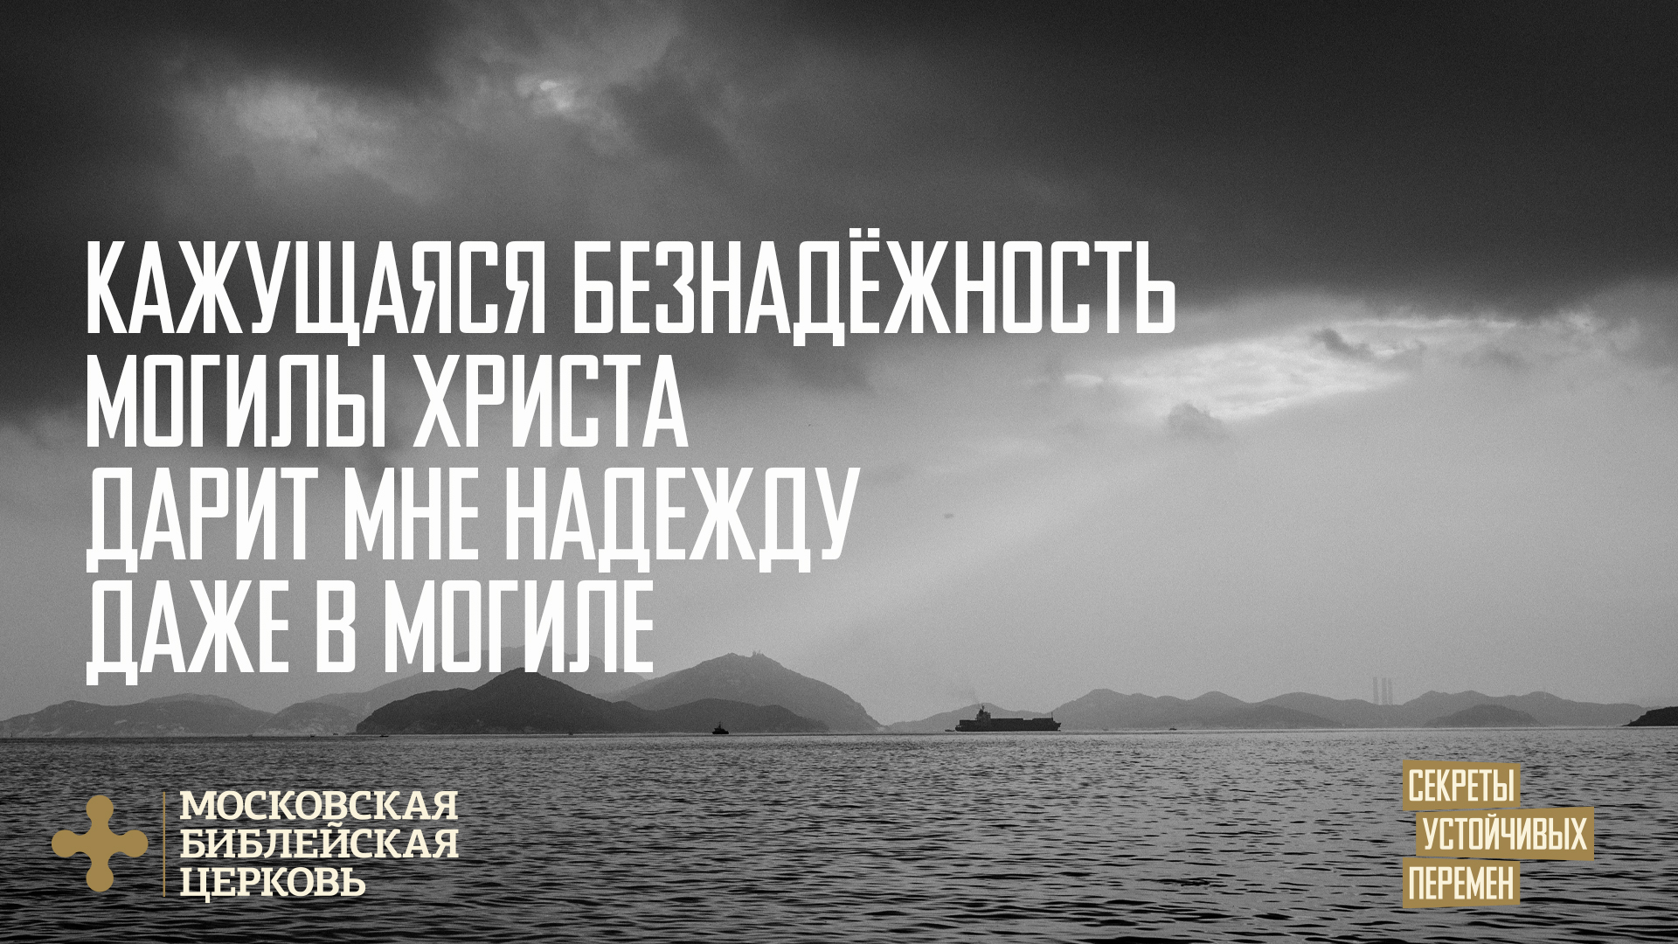

Slide 27
МЫ РАЗ И НАВСЕГДА МЕНЯЕМСЯ, КОГДА ПРОНИКАЕМСЯ ПОКОЕМ ХРИСТА
Могила Спасителя учит нас:
Реальности смерти;
Работе сомнений;
Разнообразию обетований Бога.

Slide 28
В СЛЕДУЮЩИЙ РАЗ:
День покоя подходит к концу. Погребение Иисуса проводилось в спешке. И вот теперь рано утром в воскресенье женщины отправятся к могиле, чтобы завершить приготовления тела своего Учителя к вечному покою.
Однако, придя к садовой гробнице, они не найдут там тела Иисуса. События этого дня навсегда изменят историю человечества, разделив её на «до» и «после». Изучая, что произошло в тот день, мы ответим на вопрос, как обрести смысл жизни.

Slide 29
ПРИМЕНЕНИЕ
В самые тёмные моменты жизни, когда кажется, что Бог отвернулся от нас, Господь совершает самую великую работу в нас.
В тех ситуациях, когда очень легко отчаяться, когда кажется, что всё кончено настолько, что даже вход в могилу замурован камнем, напоминайте себе о кресте и гробнице Христа. Не удаляйтесь, но, наоборот, приближайтесь к Богу в молитве, напоминая себе о том, что грядёт воскресение.

Slide 30
«Преисполненные надежды, мы можем посмотреть сейчас на толпу, распявшую Иисуса, и увидеть в ней себя прежних. А затем устремить свой взор в будущее, в подготовке к Пасхе, чтобы возрадоваться тем переменам, что произошли в нашем сердце. Мы искуплены той кровью, что привела в замешательство тех первых последователей»
(Маршал Сигал «Пусть кровь Его будет на нас)

